Slide 1
Avertissement :
Ce support pédagogique est la propriété intellectuelle
de Didier HORN, son concepteur.
Aucune duplication n’est autorisée.
Cet exemplaire a été concédé à
L’Aéro Club de l’Est
dans le cadre exclusif de la formation de ses élèves pilote et BIA.
Renseignements, contact : +33 (0) 610.133.137 – horn.ulm@wanadoo.fr

Slide 2
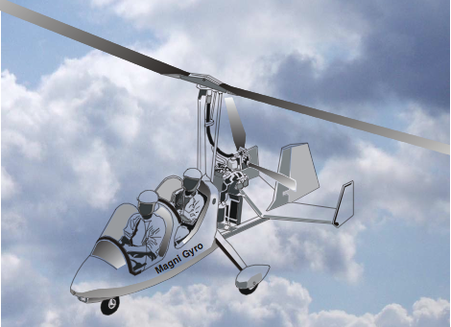
FONCTIONNEMENT DU ROTOR EN BALANCIER
1/ L’autorotation en descente verticale (Vp nulle)
2/ Les différentes zones du rotor
3/ L’autorotation en vol horizontal
4/ La dissymétrie de portance
5/ L’effet du rotor en balancier
6/ Le désaxage des zones du rotor
7/ La précession gyroscopique
Didier HORN – V2/2010 ©

Slide 3
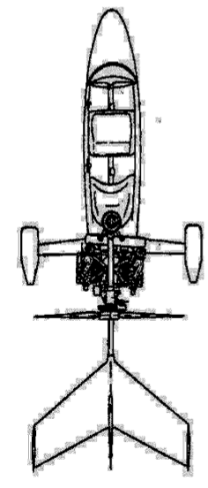
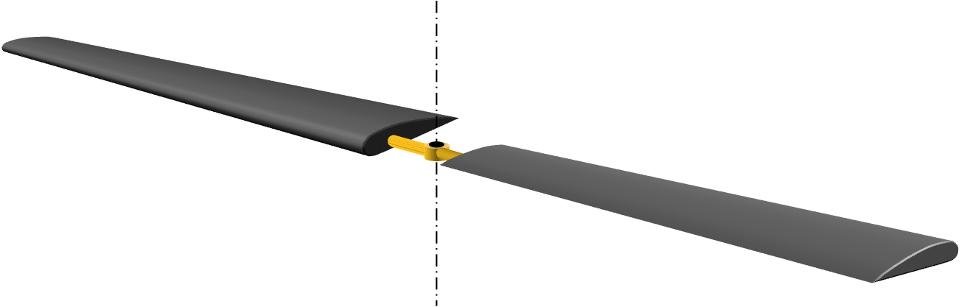
L’ AUTOROTATION EN DESCENTE VERTICALE (Vp nulle)
En descente verticale, le rotor est soumis à 2 flux d’air.
Vitesse de rotation
Vitesse de rotation
Vitesse verticale (Vz)
Didier HORN – V2/2010 ©

Slide 4
L’ AUTOROTATION EN DESCENTE VERTICALE
Rz
RFA
Rx
Axe de rotation
Vent relatif
Vz
Vitesse de rotation
Didier HORN – V2/2010 ©

Slide 5
LES DIFFERENTES ZONES DU ROTOR
Zone de décrochage
Zone d’autorotation (autorotative)
Zone de sustentation (antirotative)
Didier HORN – V2/2010 ©

Slide 6
LES DIFFERENTES ZONES DU ROTOR
Zone de décrochage
Zone autorotative
Zone antirotative
Didier HORN – V2/2010 ©

Slide 7
L’AUTOROTATION EN VOL HORIZONTAL
Exemple d’un autogire volant à 120 km/h, équipé d’un rotor de 8 m d’envergure avec une vitesse de rotation de 300 t/min. soit 450 km/h en bout de pale.
1ère constatation : Différentiel de vitesse entre les 2 pales.
Conséquence : Dissymétrie de portance entre les pales.
Vp = 120 km/h
Vent relatif sur la pale reculante :
450 - 120 = 330 km/h en bout de pale
Vent relatif sur la pale avançante :
450 + 120 = 570 km/h en bout de pale
Didier HORN – V2/2010 ©

Slide 8
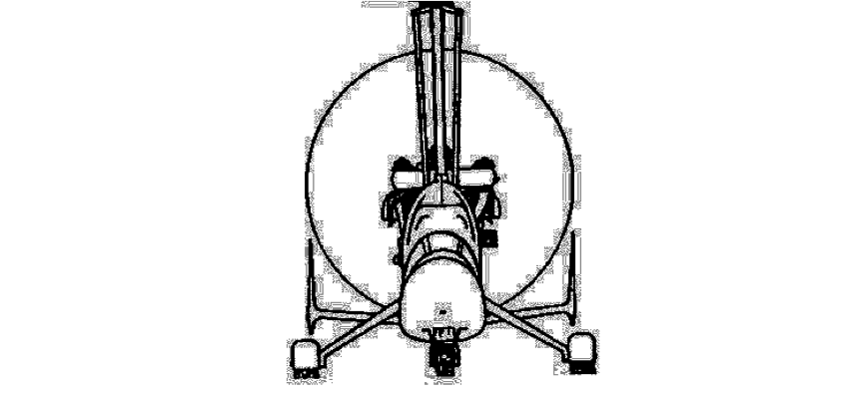
DISSYMETRIE DE PORTANCE
Rz^{t}
Rzª
Axe de rotation
Rz^{r}
D
Pale avançante
Pale reculante
Moment de basculement (M^{t} = Rz^{t}.D).
Didier HORN – V2/2010 ©

Slide 9
DISSYMETRIE DE PORTANCE
Rz^{t}
Moment de basculement (M^{t} = Rz^{t}.D).
Didier HORN – V2/2010 ©

Slide 10
EFFETS DU ROTOR EN BALANCIER
Rzª
Rz^{r}
Didier HORN – V2/2010 ©

Slide 11
EFFETS DU ROTOR EN BALANCIER
Rzª
Rz^{r}
Battement vers le haut
Battement vers le bas
Didier HORN – V2/2010 ©

Slide 12
EFFETS DU ROTOR EN BALANCIER
Rzª
Rz^{r}
Variation cyclique automatique.
Didier HORN – V2/2010 ©

Slide 13
Régulation de la portance
Variation cyclique sur la pale avançante.
Rz
Rz’
Vr’
Vz
Vr
Variation cyclique sur la pale reculante.
Rz’
Rz
Vr
Vr’
Vz
Didier HORN – V2/2010 ©

Slide 14
L’AUTOROTATION EN VOL HORIZONTAL
Conséquence : Basculement du rotor vers l’arrière par précession gyroscopique.
2ème constatation : Désaxage des zones vers la pale reculante.
Didier HORN – V2/2010 ©

Slide 15

La précession gyroscopique
Réaction
Action
Didier HORN – V2/2010 ©

Slide 16
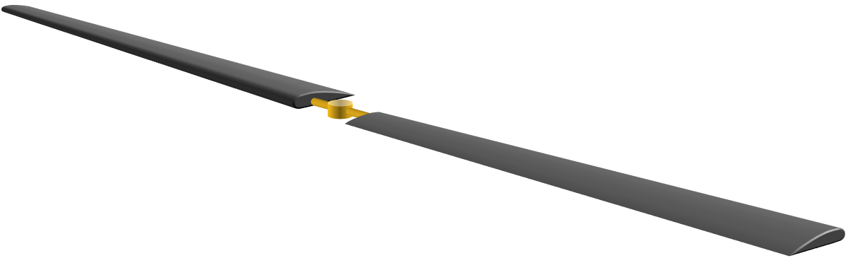

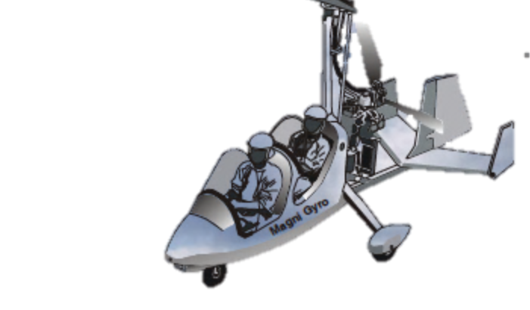
La précession gyroscopique
Action
Réaction

Slide 17
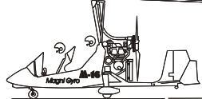
La précession gyroscopique
Plan de rotation

